Slide 1

ĐẠI HỌC QUỐC GIA THÀNH PHỐ HỒ CHÍ MINH
TRƯỜNG ĐẠI HỌC CÔNG NGHỆ THÔNG TIN
------------------***------------------
LT Hướng Đối Tượng
trong Game
1
Trường ĐH Công Nghệ Thông Tin – CLB Game – http://uitse.com

Slide 2
Nội dung
Ý tưởng sử dụng Object Oriented trong game.
Ý tưởng thiết kế các Object .
Tính kế thừa , tính đa hình trong OOP.
2
Trường ĐH Công Nghệ Thông Tin – CLB Game – http://uitse.com

Slide 3
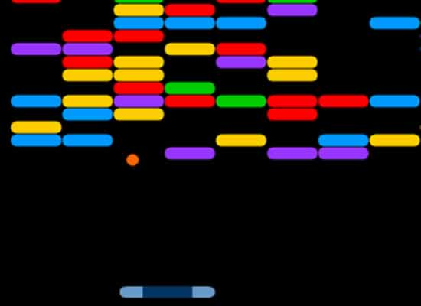
1
Ý tưởng sử dụng Object Oriented
3
Trường ĐH Công Nghệ Thông Tin – CLB Game – http://uitse.com

Slide 4
1
Ý tưởng sử dụng Object Oriented
Tọa độ quả bóng ?
Tọa độ thanh chắn ?
Tọa độ ô gạch ?
…
4
Trường ĐH Công Nghệ Thông Tin – CLB Game – http://uitse.com

Slide 5
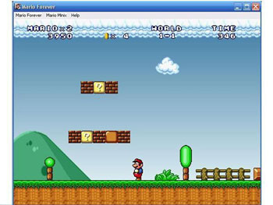
1
Ý tưởng sử dụng Object Oriented
5
Trường ĐH Công Nghệ Thông Tin – CLB Game – http://uitse.com

Slide 6
1
Ý tưởng sử dụng Object Oriented
Tọa độ của Mario ?
Trạng thái của Mario ?
Tọa độ của ô gạch ?
Trạng thái của ô gạch ?
6
Trường ĐH Công Nghệ Thông Tin – CLB Game – http://uitse.com

Slide 7
1
Ý tưởng sử dụng Object Oriented
Làm sao để quản lý các Object trong game ?
7
Trường ĐH Công Nghệ Thông Tin – CLB Game – http://uitse.com

Slide 8
2
Ý tưởng thiết kế các Object
Trong game có nhiều Object khác nhau , và các Object này đều được kết thừa từ một Object cơ bản (BaseObject).
8
Trường ĐH Công Nghệ Thông Tin – CLB Game – http://uitse.com

Slide 9
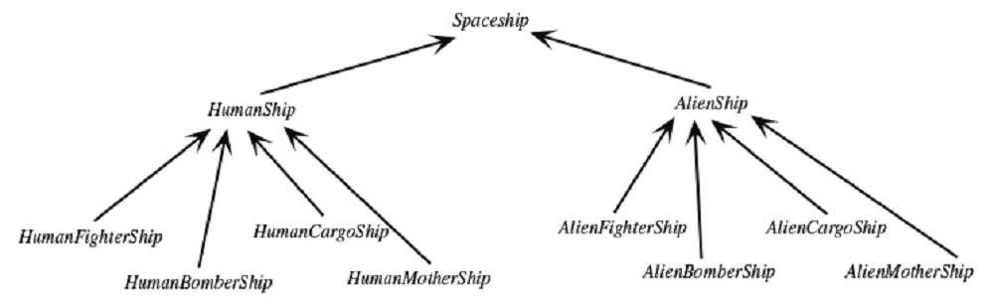
2
Ý tưởng thiết kế các Object
9
Trường ĐH Công Nghệ Thông Tin – CLB Game – http://uitse.com

Slide 10
3
Tính kế thừa , tính đa hình trong OOP
Việc xây dựng cấu trúc các Object trong Game sử dụng tính kế thừa và tính đa hình trong OOP
10
Trường ĐH Công Nghệ Thông Tin – CLB Game – http://uitse.com

Slide 11
3.1
Tính kế thừa
Khi tạo một lớp mới, thay vì viết các thành viên dữ liệu và các hàm thành viên, lập trình viên có thể thiết kế mà lớp mới được kế thừa các thành viên dữ liệu và các hàm thành viên của lớp trước định nghĩa là lớp cơ sở (base class).
Lớp mới được tham chiếu là lớp dẫn xuất (derived class).
Mỗi lớp dẫn xuất tự nó trở thành một ứng cử là một lớp cơ sở cho lớp dẫn xuất tương lai nào đó.
11
Trường ĐH Công Nghệ Thông Tin – CLB Game – http://uitse.com

Slide 12
3.1
Tính kế thừa
Cú pháp:
Khi dẫn xuất một lớp từ một lớp cơ sở, lớp cơ sở có thể được kế thừa là public, protected và private.
class <drived_class_name> : <type_of_inheritance> <base_class_name>
{
//body class
};
12
Trường ĐH Công Nghệ Thông Tin – CLB Game – http://uitse.com

Slide 13
3.1
Tính kế thừa
Kiểu kế thừa:
Trong đó type_of_inheritance là public, protected hoặc private. Mặc định là private.
Khi dẫn xuất một lớp từ một lớp cơ sở public, các thành viên public của lớp cơ sở trở thành các thành viên public của lớp dẫn xuất, và các thành viên protected của lớp cơ sở trở thành các thành viên protected của lớp dẫn xuất. Các thành viên private của lớp cơ sở không bao giờ được truy cập trực tiếp từ một lớp dẫn xuất.
13
Trường ĐH Công Nghệ Thông Tin – CLB Game – http://uitse.com

Slide 14
3.1
Tính kế thừa
Kiểu kế thừa:
Khi dẫn xuất một lớp từ một lớp cơ sở protected, các thành viên public và protected của lớp cơ sở trở thành các thành viên protected của lớp dẫn xuất.
Khi dẫn xuất một lớp từ một lớp cơ sở private, các thành viên public và protected của lớp cơ sở trở thành các thành viên private của lớp dẫn xuất.
14
Trường ĐH Công Nghệ Thông Tin – CLB Game – http://uitse.com

Slide 15
3.1
Tính kế thừa
Để chỉ định lớp Fightership là lớp dẫn xuất của lớp Spaceship , lớp Fightership được định nghĩa như sau :
class Fightership : public Spaceship
{
// body class
}
15
Trường ĐH Công Nghệ Thông Tin – CLB Game – http://uitse.com

Slide 16
3.1
Tính kế thừa
Constructor ,Destructor:
Một constructor lớp dẫn xuất luôn gọi constructor lớp cơ sở của nó đầu tiên để khởi tạo các thành viên lớp cơ sở của lớp dẫn xuất.
Nếu constructor lớp dẫn xuất bị bỏ qua, constructor mặc định lớp dẫn xuất gọi constructor lớp cơ sở.
Các destructor được gọi theo thứ tự ngược lại thứ tự gọi các constructor, vì thế destructor lớp dẫn xuất được gọi trước destructor lớp cơ sở của nó.
16
Trường ĐH Công Nghệ Thông Tin – CLB Game – http://uitse.com

Slide 17
3.2
Tính đa hình
Cho phép các đối tượng khác nhau thực hiện những hành động khác nhau , dù chúng nhận chung 1 lời gọi
VD:
Object->Move();
paratrooper->Move();
marine->Move();
17
Trường ĐH Công Nghệ Thông Tin – CLB Game – http://uitse.com

Slide 18
3.2
Tính đa hình
Phương thức ảo:
Khi xây dựng các class trong game theo cấu trúc phân cấp (kế thừa) thì ta phải chuẩn bị hành vi giao tiếp chung cho các class đó .
Hành vi giao tiếp chung sẽ được dùng để thể hiện cùng một hành vi, nhưng có các hành động khác nhau, đó chính là phương thức ảo.
Phương thức này sẽ được gọi thực hiện từ thực thể của lớp dẫn xuất nhưng mô tả về chúng trong lớp cơ sở.
18
Trường ĐH Công Nghệ Thông Tin – CLB Game – http://uitse.com

Slide 19
3.2
Tính đa hình
Phương thức ảo:
Chúng ta khai báo phương thức ảo bằng thêm từ khóa virtual ở phía trước. Khi đó các phương thức có cùng tên với phương thức này trong các lớp dẫn xuất cũng là phương thức ảo.
class Object
{
//..
public:
virtual void Move();
};
class Marine
{
//…
public:
void Move()
{
//…
}
};
class Paratroopers
{
//…
public:
void Move()
{
//…
}
};
19
Trường ĐH Công Nghệ Thông Tin – CLB Game – http://uitse.com

Slide 20
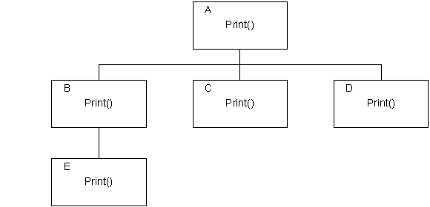
3.2
Tính đa hình
Lớp trừu tượng:
Trong cấu trúc trên , không phải lớp nào cũng thực sự cần đến phương thức Print(), nhưng nó có mặt khắp nơi để tạo ra bộ mặt chung cho mọi lớp trong cấu trúc . Phương thức của lớp trên cùng như A::Print() thường là phương thức ảo để có được tính đa hình.
20
Trường ĐH Công Nghệ Thông Tin – CLB Game – http://uitse.com

Slide 21
3.2
Tính đa hình
Lớp trừu tượng:
Với vai trò như vậy, phương thức A::Print() có thể chẳng có nội dung gì cả
class A
{
public:
virtual void Print()
{
}
};
21
Trường ĐH Công Nghệ Thông Tin – CLB Game – http://uitse.com

Slide 22
3.2
Tính đa hình
Lớp trừu tượng:
Tuy nhiên , class A là một class bình thường , ta có thể tạo đối tượng thuộc nó và truy cập A::Print() .
Để tránh tình trạng này , ta xây dựng lớp trừu tượng
class A
{
public:
virtual void Print() = 0;
};
Print() là phương thức thuần ảo – phương thức được gán giá trị zero. Lớp A chứa phương thức thuần ảo được gọi là lớp trừu tượng.
22
Trường ĐH Công Nghệ Thông Tin – CLB Game – http://uitse.com

Slide 23
XIN CẢM ƠN !
23
Trường ĐH Công Nghệ Thông Tin – CLB Game – http://uitse.com

